Slide 1
“TECHNOLOGY FOR LEARNING AND CREATIVITY: WEAVING EUROPEAN NETWORKS THROUGH COLLABORATIVE MUSIC CREATION”
Utilizarea tehnologiei în procesul de învăţare şi de stimulare a creativităţii: constituirea unor reţele europene prin colaborare în domeniul creaţiei muzicale
(2015-2017)
PROIECT ERASMUS+ KA201 FINANȚAT DE COMISIA EUROPEANĂ

Slide 2
Echipa de proiect
Filip Dan Andrei – director
Feldman Felix – director adjunct
Halas Codruţa
Nemeș Bota Cristina
Breban Mircea
Jurge Lavinia
Boier Monica
Pop Tătăran Georgeta
Ionce Călin
Dragoș Monica
Crăciun Barbu
Mihuţ Sorina – responsabil de proiect

Slide 3
Parteneri:
Collegi public nou d’octubre d’Alcasser, Valencia, Spania
IES Arabista Ribera de Carcaixent, Spania
Federación de sociedades musicales de la comunitat valenciana, Spania
Istituto Comprensivo Tremestieri Messina, Italia
Club Amici di Salvatore Quasimodo Messina, Italia
Agrupamento de Escolas de Ponte de Sor, Portugalia
Liceul de Arte Baia Mare, România

Slide 4
Obiectivele proiectului
dezvoltarea competenţelor de bază şi interdisciplinare ale elevilor implicaţi în proiect, prin activități în echipă
crearea în colaborare a unor compoziţii muzicale
realizarea producţiilor video folosind tehnologii de ultimă generaţie
implementarea de noi abordări pedagogice centrate pe elevi
dezvoltarea, transferul și diseminarea practicilor pedagogice inovatoare în educaţia muzicală la nivel european.

Slide 5
Activităţile proiectului
cursuri de formare pentru a sprijini profesorii în implementarea noilor abordări pedagogice
conceperea unor proiecte artistice bazate pe teme muzicale și literare, muzică și arte plastice, muzică și mişcare, muzică și natură prin utilizarea programului “Soundcool” pe tablete, telefoane smart și Kinect
două activităţi de predare-învăţare în Spania și Italia, pentru derularea unor proiecte de creaţie muzicală, proiecţii video şi concerte
crearea în colaborare a unei platforme Web pentru a împărtăşi activităţile proiectului cu ceilalţi parteneri.

Slide 6
Produse ale proiectului
un DVD conţinând înregistrarea produselor artistice create de elevi în cadrul proiectului
un ghid metodologic cu sugestii pentru profesorii de muzică
http://network.soundcool.org

Slide 7
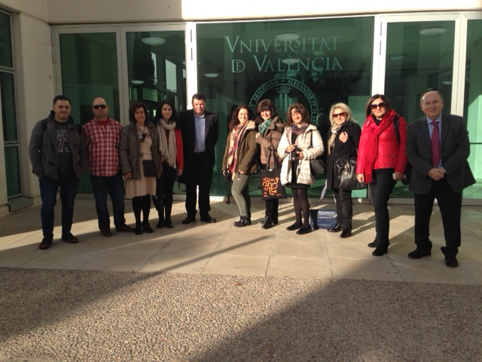
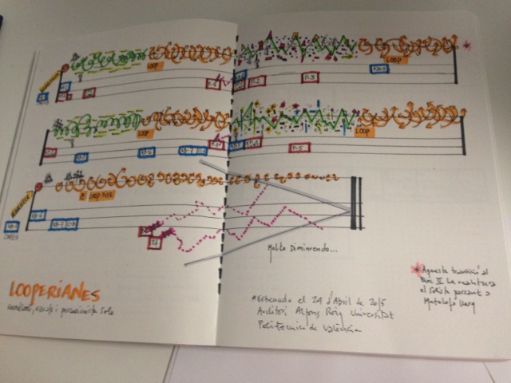
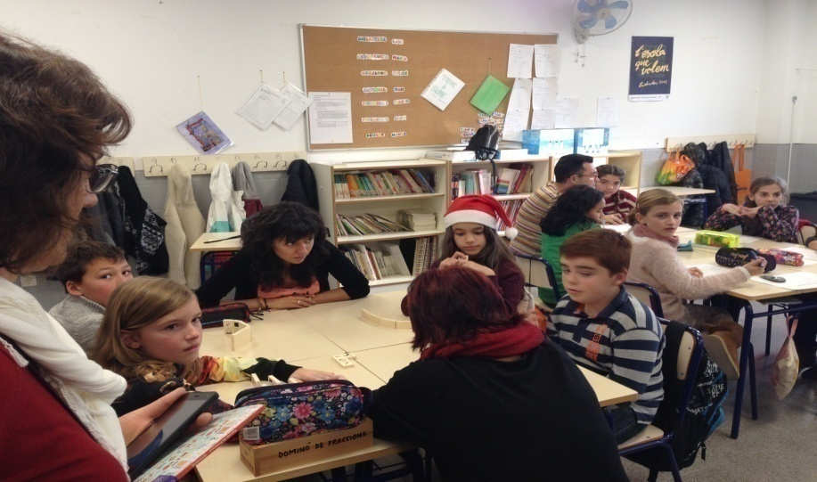
Prima reuniune de proiect Valencia, 13-19 decembrie 2015

Slide 8
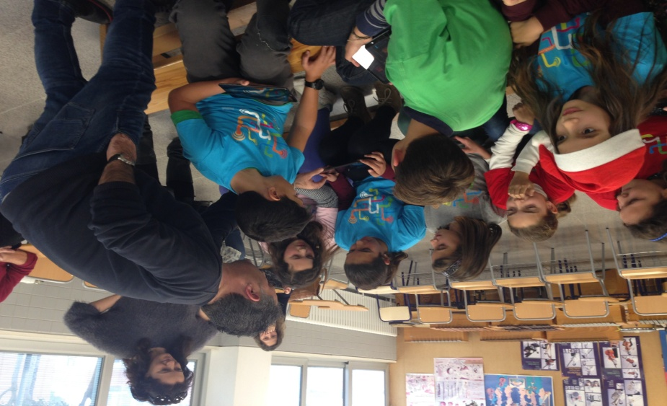
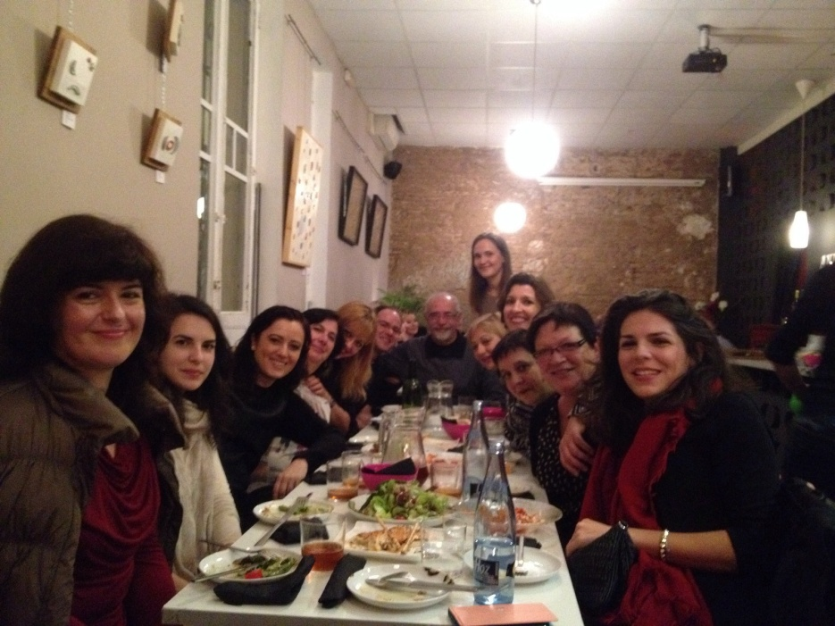
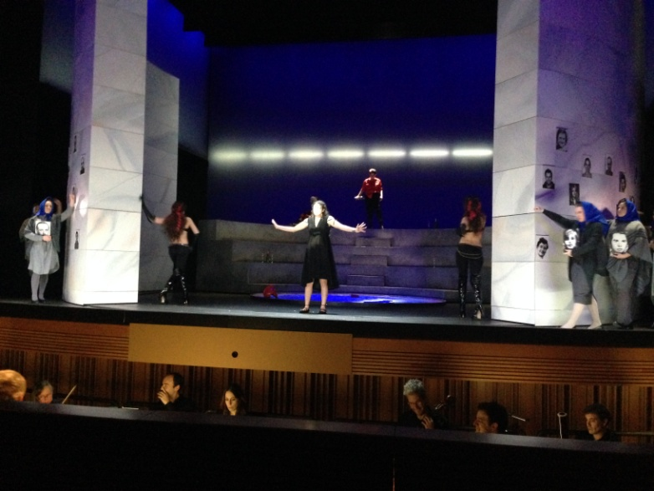
Reuniunea din Valencia

Slide 9
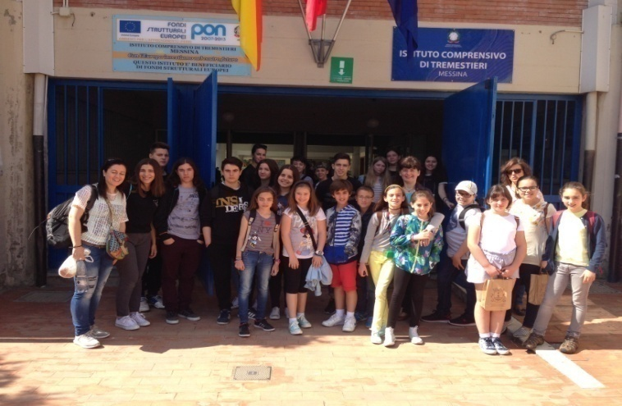
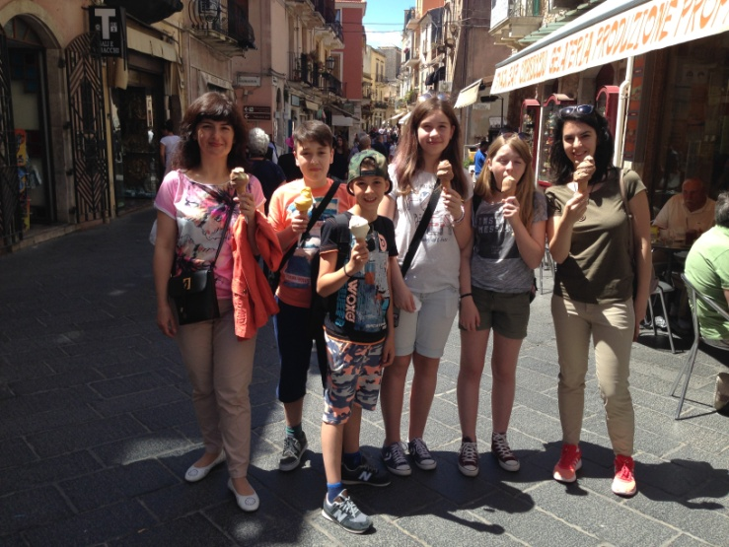
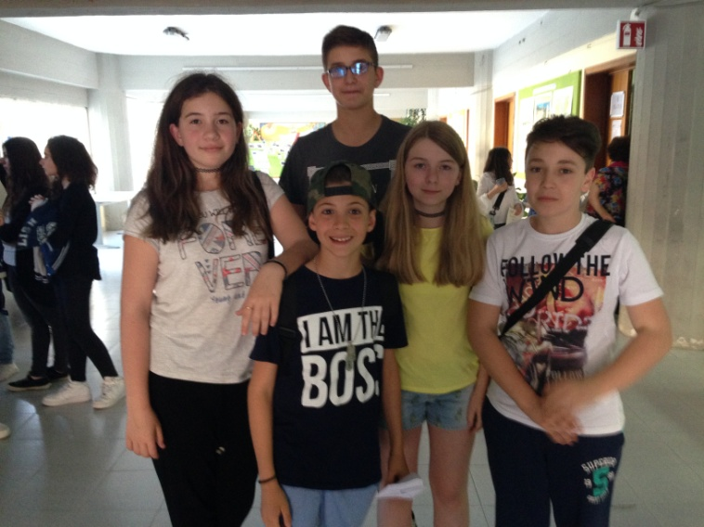
Întâlnirea de proiect Erasmus+KA201 Messina, Italia 14-19 mai 2016

Slide 10
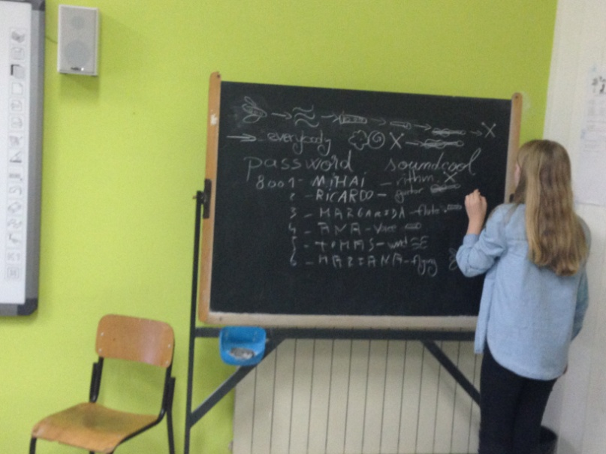
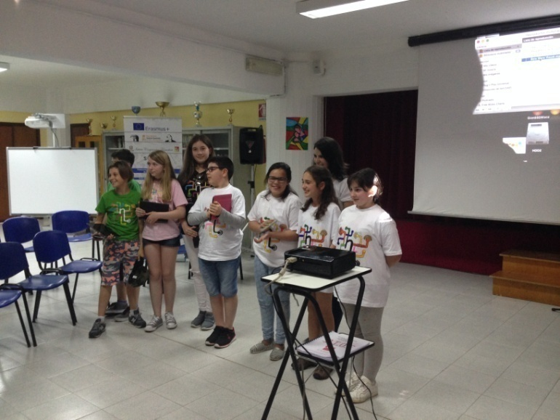
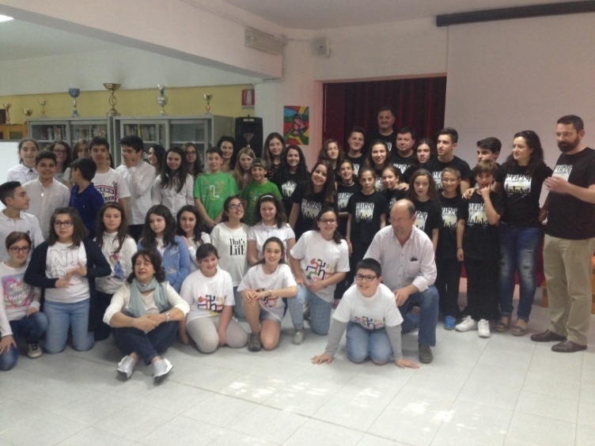
Reuniunea de proiect, Messina, Italia

Slide 11
Întâlnirea de proiect Erasmus+KA201 Messina, Italia 14-19 mai 2016

Slide 12
VĂ MULȚUMIM!
Material realizat de profesor Mihut Sorina, coordonator de proiect

